Slide 1
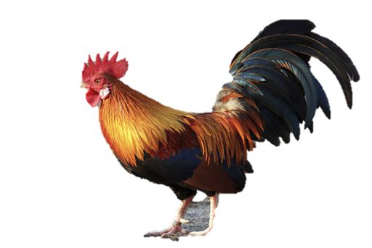
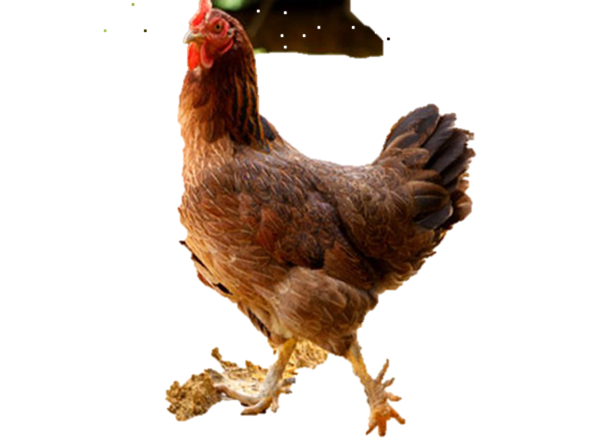
LĨNH VỰC PHÁT TRỂN NHẬN THỨC
NHẬN BIẾT – TẬP NÓI
Tên bài dạy: Nhận biết tập nói:
“Gà trống, gà mái”

Slide 2
MỜI CÁC BÉ QUAN SÁT
HÌNH ẢNH CON GÀ
HÌNH ẢNH CON GÀ

Slide 3
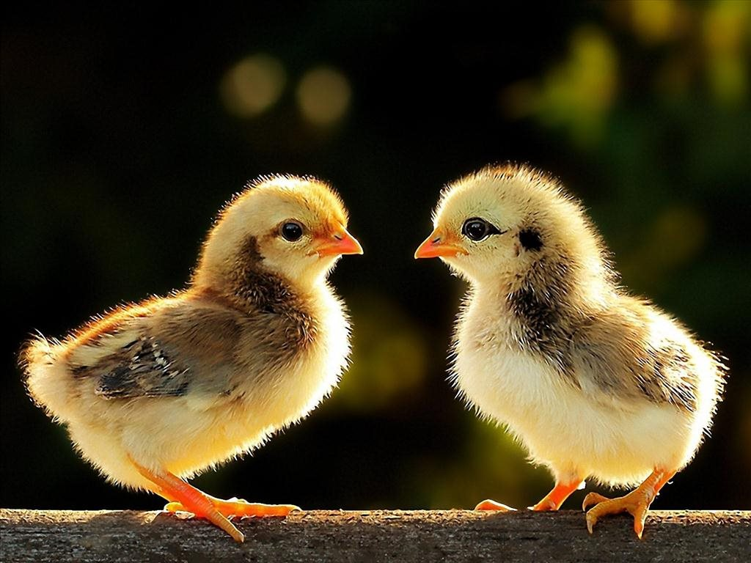
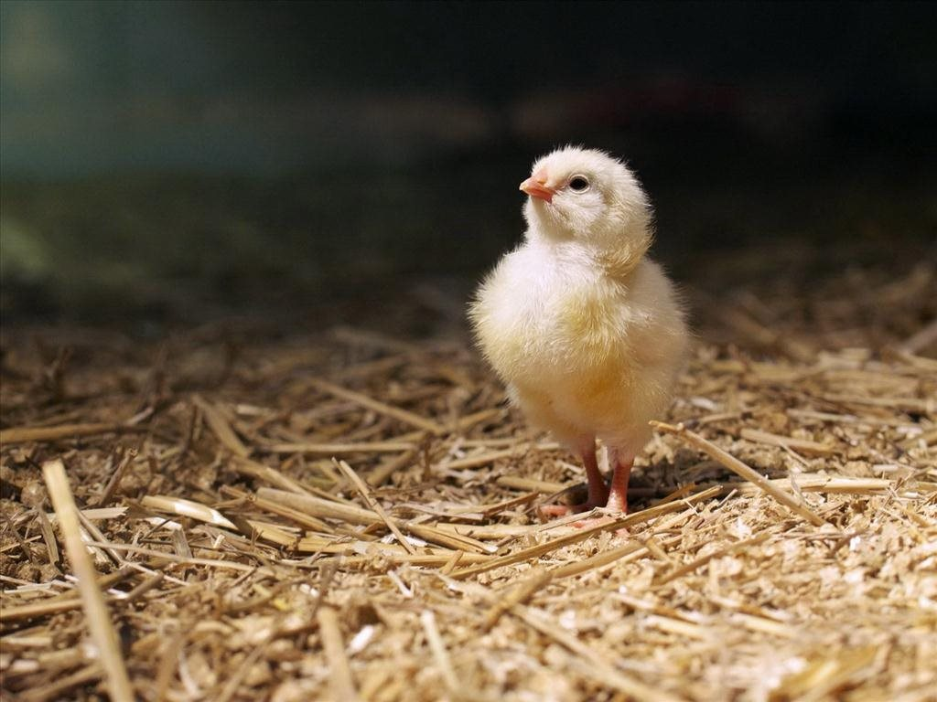
1. Con gà con

Slide 4
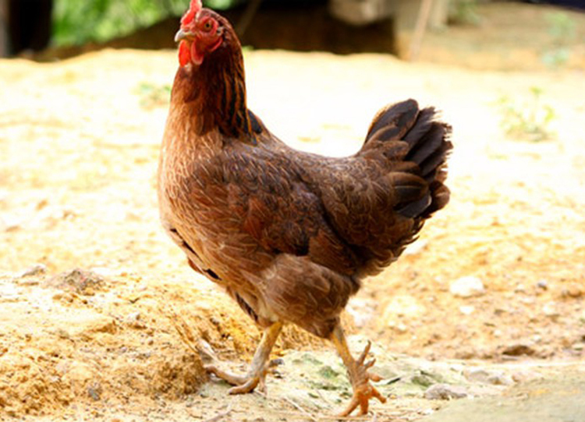
2. Gà mái

Slide 5
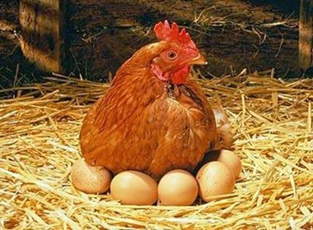
3. Gà ấp trứng

Slide 6
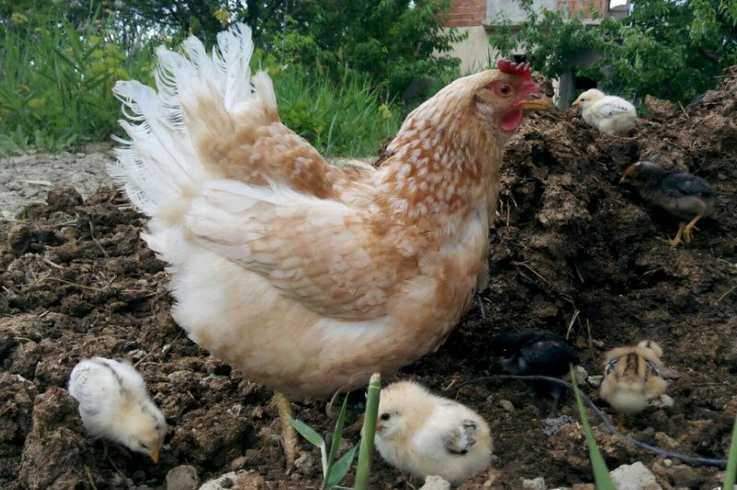
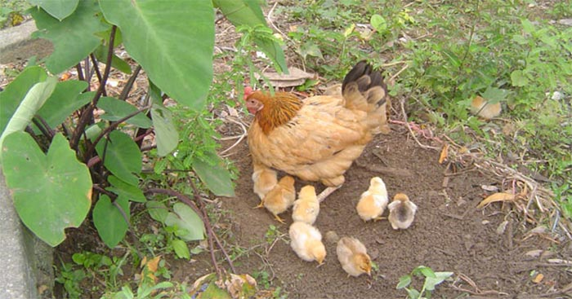
4. Gà kiến ăn

Slide 7
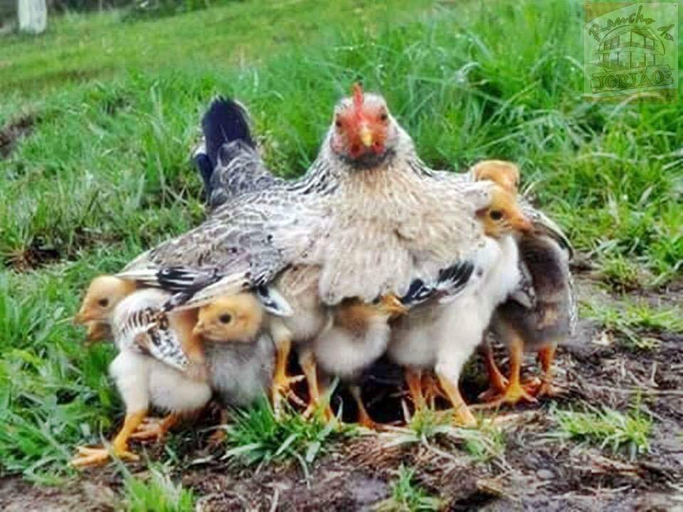
5. Gà mẹ che gà con

Slide 8
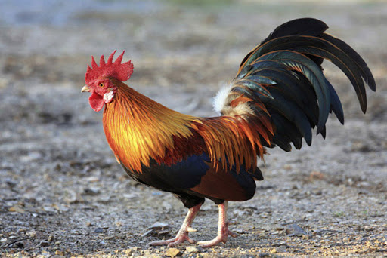
6. Gà trống

Slide 9
